Slide 1
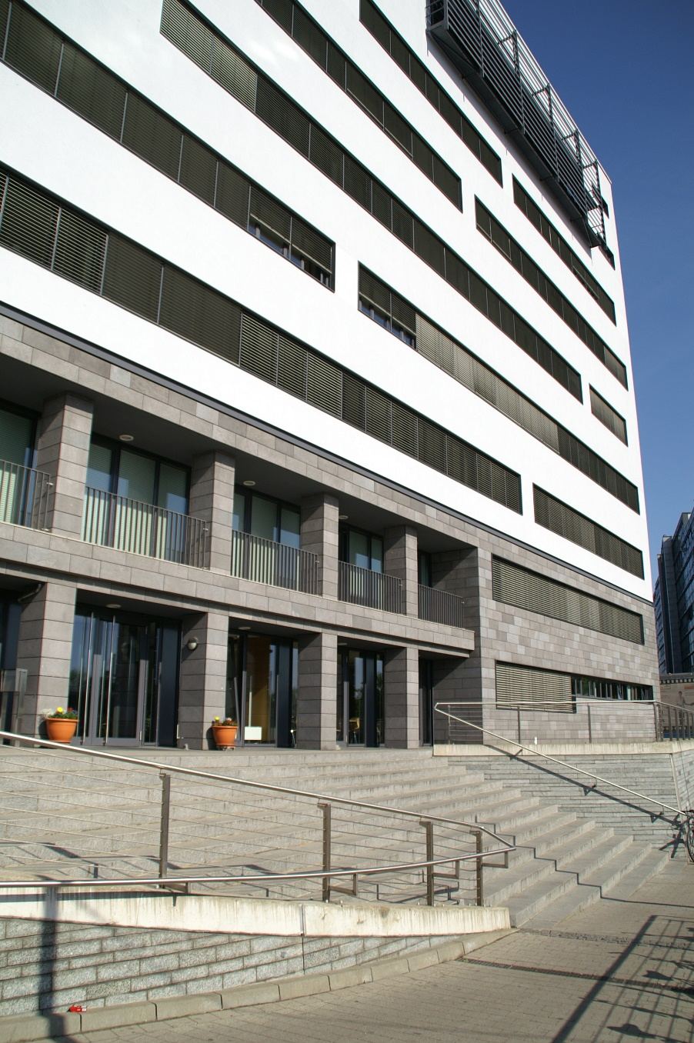
Erste Staatsprüfung für Lehrämter Änderung der Verordnung vom 14.04.2026
Landesprüfungsamt für Lehrämter

Slide 2
Inhalt
Rechtliche Grundlage 1. LPVO - Allg. bild. Sch. bzw. LAPrVO LSA
Bestandteile der Ersten Staatsprüfung
Schriftliche Abschlussprüfungen
Mündliche Abschlussprüfungen
Wahl der Fächer für die Erste Staatsprüfung (Beispiele)
Änderungen bei der Zulassung
Splittung von Prüfungen
Ermittlung der Noten für die Fächer
Änderung von Fristen
Übergangsbestimmungen

Slide 3
Rechtliche Grundlage
Verordnung über die Ersten Staatsprüfungen für Lehrämter an allgemein bildenden Schulen im Land Sachsen-Anhalt (1. LPVO – Allg. bild. Sch.) vom 26.März 2008 (GVBl. LSA S. 76), zuletzt geändert durch Verordnung vom 14. April 2026 (GVBl. LSA S. 130)

Slide 4
Bestandteile der Ersten Staatsprüfung
Wissenschaftliche Hausarbeit
Staatliche Abschlussprüfungen:
Schriftliche Prüfungen
in den Unterrichtsfächern bzw. rehabilitationspädagogischen Fachrichtungen
Mündliche Prüfungen
in Pädagogik und Psychologie bzw. Allgemeiner Rehabilitations- und Integrationspädagogik und Rehabilitationspädagogischer Psychologie

Slide 5
Schriftliche Abschlussprüfungen
Neu: Reduzierung der Anzahl der Prüfungen
Grundschule: 2 von 3 Unterrichtsfächern (jeweils 3 Stunden)
Sekundarschule: 1 von 2 Unterrichtsfächern (4 Stunden)
Gymnasium: 1 von 2 Unterrichtsfächern (4 Stunden)
Förderschule: 1 von 2 Fachrichtungen + 1 von 2 Unterrichtsfächern der Grundschule (je 3 Stunden)
1 von 2 Fachrichtungen + Fach der Sekundarschule (je 3 Stunden)

Slide 6
Mündliche Prüfungen
Neu: Prüfung nur noch in einem Fach
in Pädagogik oder Psychologie (Grundschule, Sekundarschule, Gymnasium) bzw.
in Allgemeiner Rehabilitations- und Integrationspädagogik oder Rehabilitationspädagogischer Psychologie (Förderschule)
Dauer: ca. 30 Minuten

Slide 7
Wahl der Fächer für die Erste Staatsprüfung
Neu: thematische Abhängigkeit der einzelnen Prüfungsteile
Die Wahl des Faches/ der Fächer für die wissenschaftliche Hausarbeit wirkt sich auf die Fächerwahl bei den Abschlussprüfungen aus.
Das Fach bzw. die Fächer, in dem/denen die wissenschaftliche Hausarbeit geschrieben wird, kann/können nicht für die schriftliche/n oder die mündliche Abschlussprüfung gewählt werden.
Hinweis für Studierende, welche die wissenschaftliche Hausarbeit bereits geschrieben haben oder gerade dabei sind: Auch in diesem Fall können die Prüfungen nach der geänderten Verordnung abgelegt werden, sofern die entsprechenden LSQ-Module absolviert wurden. Zu beachten ist, dass das Fach/ die Fächer der Hausarbeit auch in diesem Fall nicht für die Abschlussprüfungen gewählt werden kann/ können.

Slide 8
Beispiele
Lehramt Grundschule mit Fächerkombination Deutsch/ Mathematik/ Gestalten

Slide 9
Beispiele
Lehramt Sekundarschule/Gymnasium mit Fächerkombination Mathematik/ Englisch

Slide 10
Beispiele
Lehramt Förderschule mit zwei Grundschulfächern

Slide 11
Beispiele
Lehramt Förderschule mit Sekundarschulfach

Slide 12
Änderungen bei der Zulassung
Die zwei Schulpraktika bei Sek/ Gym umfassen je 10 LP und werden zukünftig den Fächern zugeordnet. Damit ist eine vorzeitige Zulassung bei einem fehlenden Schulpraktikum nicht mehr möglich, da max. 5 LP pro Fach fehlen dürfen.
Lehramt Gymnasium: Der Nachweis von Sprachkenntnissen für die Fächer Geschichte, Ethik und Philosophie ist nicht mehr erforderlich.
Studierende der Lehrämter Sekundarschule und Gymnasium müssen zwei LSQ-Module nachweisen: „Kommunikation und Digitalität“ (5 LP) und „Heterogenität und Inklusion“ (5 LP)
Studierende der Lehrämter Grundschule und Förderschule müssen den Nachweis des LSQ-Moduls „Kommunikation und Digitalität“ (5 LP) erbringen.
Zusätzlich müssen Studierende des Lehramts Förderschule mit Sekundarschulfach das neue LSQ-Modul “Bildung für nachhaltige Entwicklung“ (5 LP) absolvieren. (Ausgleich für die Reduzierung des Sekundar-schulfachs um 5 LP)

Slide 13
Splittung von Zulassungen und Prüfungen
Sekundarschule / Gymnasium mit Musik oder Kunst
Die beiden Abschlussprüfungen (1 schriftliche, 1 mündliche) werden innerhalb eines Prüfungssemesters absolviert.
Die Leistungspunkte für das andere Unterrichtsfach müssen innerhalb von 5 Jahren nachgereicht werden.
Förderschule
Splittung möglich: Zunächst Prüfung in einem der beiden Unterrichtsfächer (Grundschule) bzw. im Sekundarschulfach, später Prüfung in einer der beiden Fachrichtungen und ARI oder RehaPsy.
(oder umgekehrt)
Fehlende Leistungspunkte müssen zwei Jahre nach der jeweiligen Zulassung nachgereicht werden.

Slide 14
Ermittlung der Noten für die Fächer
Fächer mit Abschlussprüfung:
Die Noten für die Fächer werden unter Anrechnung der Noten für die studienbegleitenden Modulprüfungen gebildet.
Die Studienleistungen gehen mit Faktor 6 und die Prüfungsleistungen mit Faktor 4 in die Abschlussnote ein.
Ausnahmen: Kunst und Musik in den Lehrämtern Sek und Gym (zusätzliche Einbeziehung der fachpraktischen Note)
Neu bei Lehramt Grundschule: Die Noten für die fachpraktischen Module fließen nicht mehr separat in die Wichtung für die Gesamtnote ein.
Fächer ohne Abschlussprüfung
Die Modulfachnote ist gleichzeitig die Abschlussnote.

Slide 15
Änderung von Fristen
Nachreichfrist für fehlende Leistungspunkte: 2 Jahre (bisher 1 Jahr)
Bei Nichteinhaltung der Frist werden die bestandenen Prüfungsleistungen annulliert.
Die fehlenden Leistungspunkte müssen nach Annullierung innerhalb eines Jahres nachgereicht werden, da sonst die Prüfungen als nicht bestanden gewertet werden.
Bei Nachreichfristen werden Schutzfristen wie Mutterschutz, Elternzeiten und Familienpflege zusätzlich angerechnet.

Slide 16
Übergangsbestimmungen
Die überarbeitete Verordnung (LAPrVO LSA) tritt zum 01.10.2026 in Kraft.
Die Verordnung gilt grundsätzlich für alle Studierenden, die nach diesem Zeitpunkt zu den Abschlussprüfungen zugelassen werden.
Ausnahmen:
Studierende mit Unterrichtsfach Russisch an Sekundarschule beenden ihr Studium nach der bis zum 30.09.26 geltenden Verordnung.
Der Übernahme in die neue Verordnung kann gegenüber der Universität widersprochen werden (möglich bis 30.09.2028).
Studierende, die bereits zu den Abschlussprüfungen zugelassen wurden, beenden diese nach der alten Verordnung.
Wichtig: Die Abschlussprüfungen im Wintersemester 2026/27 erfolgen noch nach der aktuell gültigen VO. (Die Zulassungen finden vom 24.09. bis 30.09.26 statt.)

Slide 17
Informationen und Kontakte
Bei inhaltlichen Fragen zur Lehramtsprüfungsverordnung stehen zur Verfügung:
Lehramt Grundschule
Beate Wagner Tel. 0345 131 999 14 Mail: beate.wagner@sachsen-anhalt.de
Lehrämter Sekundarschule/ Gymnasium
Manuela Huth Tel. 0345 131 999 56 Mail: manuela.huth@sachsen-anhalt.de
Lehramt Förderschule
Dr. Dirk Schneider Tel. 0345 131 999 47 Mail: dirk.schneider@sachsen-anhalt.de
Weitere Mitarbeitende siehe Webseite unter „Ansprechpersonen“.

Slide 18
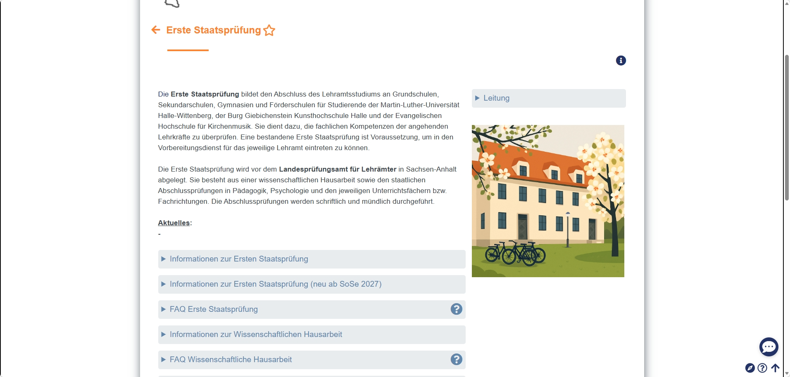
Informationen und Kontakte

